Slide 1


Università degli Studi di Milano – Bicocca
Corso di Laurea Magistrale in Data Science
Anno Accademico 2021/2022
Report della visualizzazione:
IQA nell’agglomerato di Milano
Elaborato di:
Gianluca CAVALLARO matricola n.
Gianluca SCURI matricola n.
Giorgio CARBONE matricola n. 811974 Remo MARCONZINI matricola n.

Slide 2
Introduzione?
IQA, zonizzazione,…
Navigando sul sito di ARPA Lombardia ci siamo resi conto della mancanza di una visualizzazione che permetta di avere uno sguardo globale sul problema dell’inquinamento atmosferico per capire se le misure di prevenzione adottate stanno funzionando
Abbiamo quindi realizzato una visualizzazione che permette di valutare il trend annuale, stagionale e giornaliero del problema correlando le variazioni ai diversi inquinanti e alle diverse cause

Slide 3

Domanda di ricerca
Qual è stato l’impatto dell’implementazione delle misure legislative e tecnologiche Europee sulla qualità dell’aria nell’agglomerato di Milano?
Quali sono gli inquinanti più critici e quali i fattori che ne influenzano l’andamento stagionale?

Slide 4
Dataset utilizzati
Dati sensori aria 2005 – 2021 (98M record): https://www.dati.lombardia.it/Government/ARPA-LOMBARDIA-elenco-dataset-pubblicati/8ask-gxyr/data
Stazioni qualità dell’aria: https://www.dati.lombardia.it/Ambiente/Stazioni-qualit-dell-aria/ib47-atvt
Dati sensori meteorologici 2005 – 2021 (300M record): https://www.dati.lombardia.it/Ambiente/Dati-sensori-meteo-2021/49n9-866s
Stazioni meteorologiche: https://www.dati.lombardia.it/Ambiente/Stazioni-Meteorologiche/nf78-nj6b
Dataset zonizzazione: https://www.arpalombardia.it/sites/DocumentCenter/Documents/ARIA-Rete-rilevamento/allegato%20dgr%20zonizzazione%202011.pdf
Dati sulle emissioni (dataset personalizzato): https://inemar.arpalombardia.it/inemar/webdata/main.seam
Tabella indice di qualità dell’aria (IQA): https://www.arpalombardia.it/Pages/Aria/Modellistica/Indice-qualit%C3%A0-aria.aspx?firstlevel=Modellistica

Slide 5
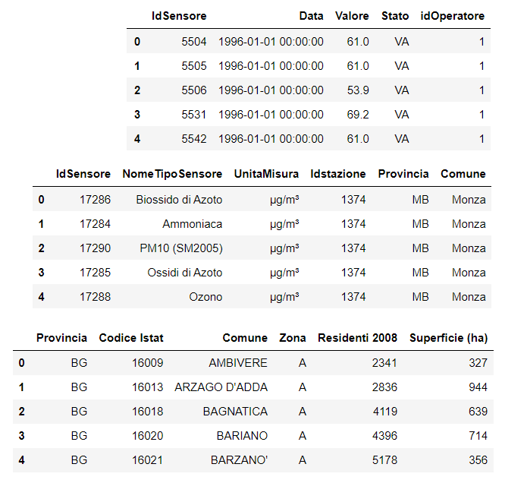
Descrizione datasets principali
I dataset Dati sensori aria riportano i valori misurati dai sensori nei diversi anni.
Rilevazione di ogni sensore per ogni istante (IdSensore, Valore, Data) con frequenza oraria (NO2, SO2, O3) e giornaliera (PM)
Indicazioni sulla validità del dato e se si tratta di un dato aggregato (Stato, idOperatore)
Stazioni qualità dell’aria contiene uno storico dei sensori installati negli anni sul suolo lombardo
Attributi che identificano il sensore (IdSensore, NomeTipoSensore, UnitaMisura)
Attributi che identificano la stazione (IdStazione, NomeStazione, DataStart, DataStop)
Attributi di localizzazione (Provincia, Comune, Lat, Lng e Quota)
Il dataset zonizzazione l’abbiamo ricavato a partire dal PDF «ZONIZZAZIONE DEL TERRITORIO REGIONALE …» che riporta tutti i comuni lombardi

Slide 6
Operazioni sui datasets principali
Esplorazione e pulizia dei valori rilevati dai sensori:
Rimozione righe con valori anomali o nulli

Slide 7
Valutazione di qualitá

Slide 8
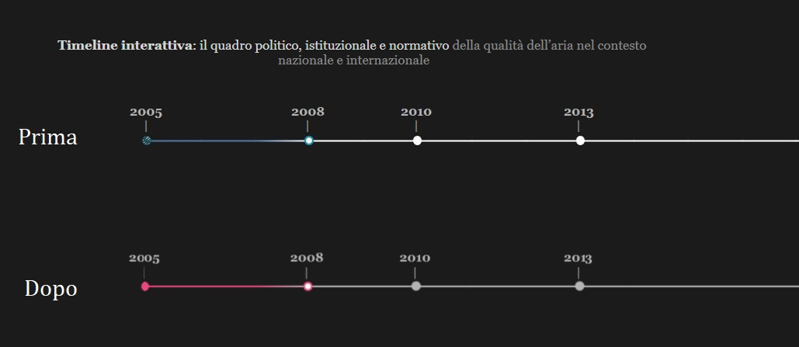
Valutazione euristica
Problemi di usabilità emersi, ed in seguito risolti, coinvolgendo 6 utenti esterni al progetto:
Colorazione controintuitiva della timeline
Basso contrasto tra i riferimenti ai mesi più inquinati
Mancanza di consistenza tra i colori delle fonti di inquinamento negli stacked area chart
Molte informazioni per ogni finestra della visualizzazione
Aggiunte delle indicazioni per evidenziare le parti interattive

Slide 9
User test
Composto da due task somministrati a 13 utenti
Dal 2006 ad 2021 quale anno ha avuto il maggior numero di giorni con una qualità dell’aria classificata ‘molto scarsa’?
Tempo di esecuzione ottimale:
Valore mediano di tempo impiegato degli utenti:

Slide 10
User test
Quale inquinante influenza maggiormente il punteggio nei mesi estivi? E quale fenomeno meteorologico è fortemente correlato alla sua concentrazione?
Tempo di esecuzione ottimale:
Valore mediano di tempo impiegato degli utenti:

Slide 11
Questionario psicometrico
Il questionario per la valutazione di qualità è stato somministrato a 26 utenti e mira a valutare: utilità, chiarezza, informatività e bellezza della visualizzazione
Le votazioni rispetto ai singoli aggettivi sono state tutte positive (punteggio >3) tranne per l’aspetto della chiarezza
Dai violin plot si nota:

Slide 12
Bibliografia
Baricco, A. (2018). The Game. Stile Libero Big.
de Corte, E. ((2010)). Historical developments in the understanding of learning. The Nature of Learning: Using Research to Inspire Practice.
ECDL Foundation. (2014). The Fallacy of the ‘DigitalNative’: Why Young People Need to Develop their Digital Skills.
Knowles, B., & L. Hanson, V. (2018). The Wisdom of Older Technology (Non)Users. Communications of the ACM Vol. 61 No. 3, p. 72-77.
MODERN LEARNING FOR THE DIGITAL ERA. (s.d.). Tratto da oliverwyman: https://www.oliverwyman.com/our-expertise/insights/2018/oct/modern-learning-for-the-digital-era.html
OECD. (2015k). Students, Computers and Learning: Making the Connection. PISA.
OECD. (2016). Skills for a Digital World: 2016 Ministerial Meeting on the Digital Economy Background Report. ECD Digital Economy Papers, No. 250
Prensky, M. (2001, October). Digital Natives, Digital Immigrants. On the Horizon Vol. 9 No. 5.
Stolterman, E., & Croon Fors, A. (2004). Information Technology and the Good Life. Information Systems Research: Relevant Theory and Informed Practice, 689.

